Slide 1
防止跨代虐老
性、肢體及心理虐待

Slide 2
定義：性虐待
通常包括任何使用武力或威脅以進行未經對方同意的性活動，或強迫他人違背其意願而進行性活動的情況。
一些例子：強迫或操縱他人發生性行為或作出性舉動、在提供個人護理和衛生方面的協助時不當地觸摸。
虐待：虐待的種類 - Canada.ca

Slide 3
定義：肢體虐待
通常涉及旨在引起威嚇感、疼痛、損傷或其他身體痛苦或傷害的肢體接觸。
一些例子：以導致或可能造成損傷的方式攻擊、毆打、拍打、拳打、勒頸、燒燙、推開或猛推他人。
虐待：虐待的種類 - Canada.ca

Slide 4
定義：
心理虐待
心理虐待是施虐者透過侮辱、羞辱，並整體向他人灌輸恐懼以控制後者的一種行為模式。
當一個人將被虐待視為自己的失敗時，他們所認知的現實可能會被扭曲。
灌輸自我懷疑和毫無自我價值的觀念
拒絕讓他人獨處
不斷作出批評
監視和控制一個人的行為
Psychology Today .com
Notes:
根據疾病控制及預防中心的數據，心理虐待被定為一種不良的童年經歷，且有 11% 的兒童曾經經歷。情感虐待的受害者往往疲憊不堪，以至他們無法看清該有害的動態。他們會開始認為，那些關係上的問題是他們自己的錯。受害者可能會面臨自尊、焦慮和抑鬱的問題

Slide 5
統計數據
67% 曾經歷家庭暴力的長者受到肢體攻擊。16% 遭到武器攻擊。
女性長者受性虐待的機會是男性長者的 6 倍。
約 80% 的性暴力施虐者是長者的照顧者。
去年，約六分之一的 60 歲或以上長者曾受虐待，而男性報告被虐待的可能性較小。
60% 曾經歷家庭暴力的長者為女性。
被虐待或疏忽的長者早逝之風險比一般高 200%。
50% 的成年人一生中可能會經歷情感虐待。
約克區 Women's Support Network

Slide 6

影片：有否為性侵犯的受害長者伸張正義？
影片的其中一部分是在卑詩省專為年長婦女提供的安全屋中拍攝；另一部分則顯示發生在約克地區的一個案例
重要事項：如果您覺得此課題可能會引起您的困擾或觸發導火線，歡迎自行休息十分鐘

Slide 7
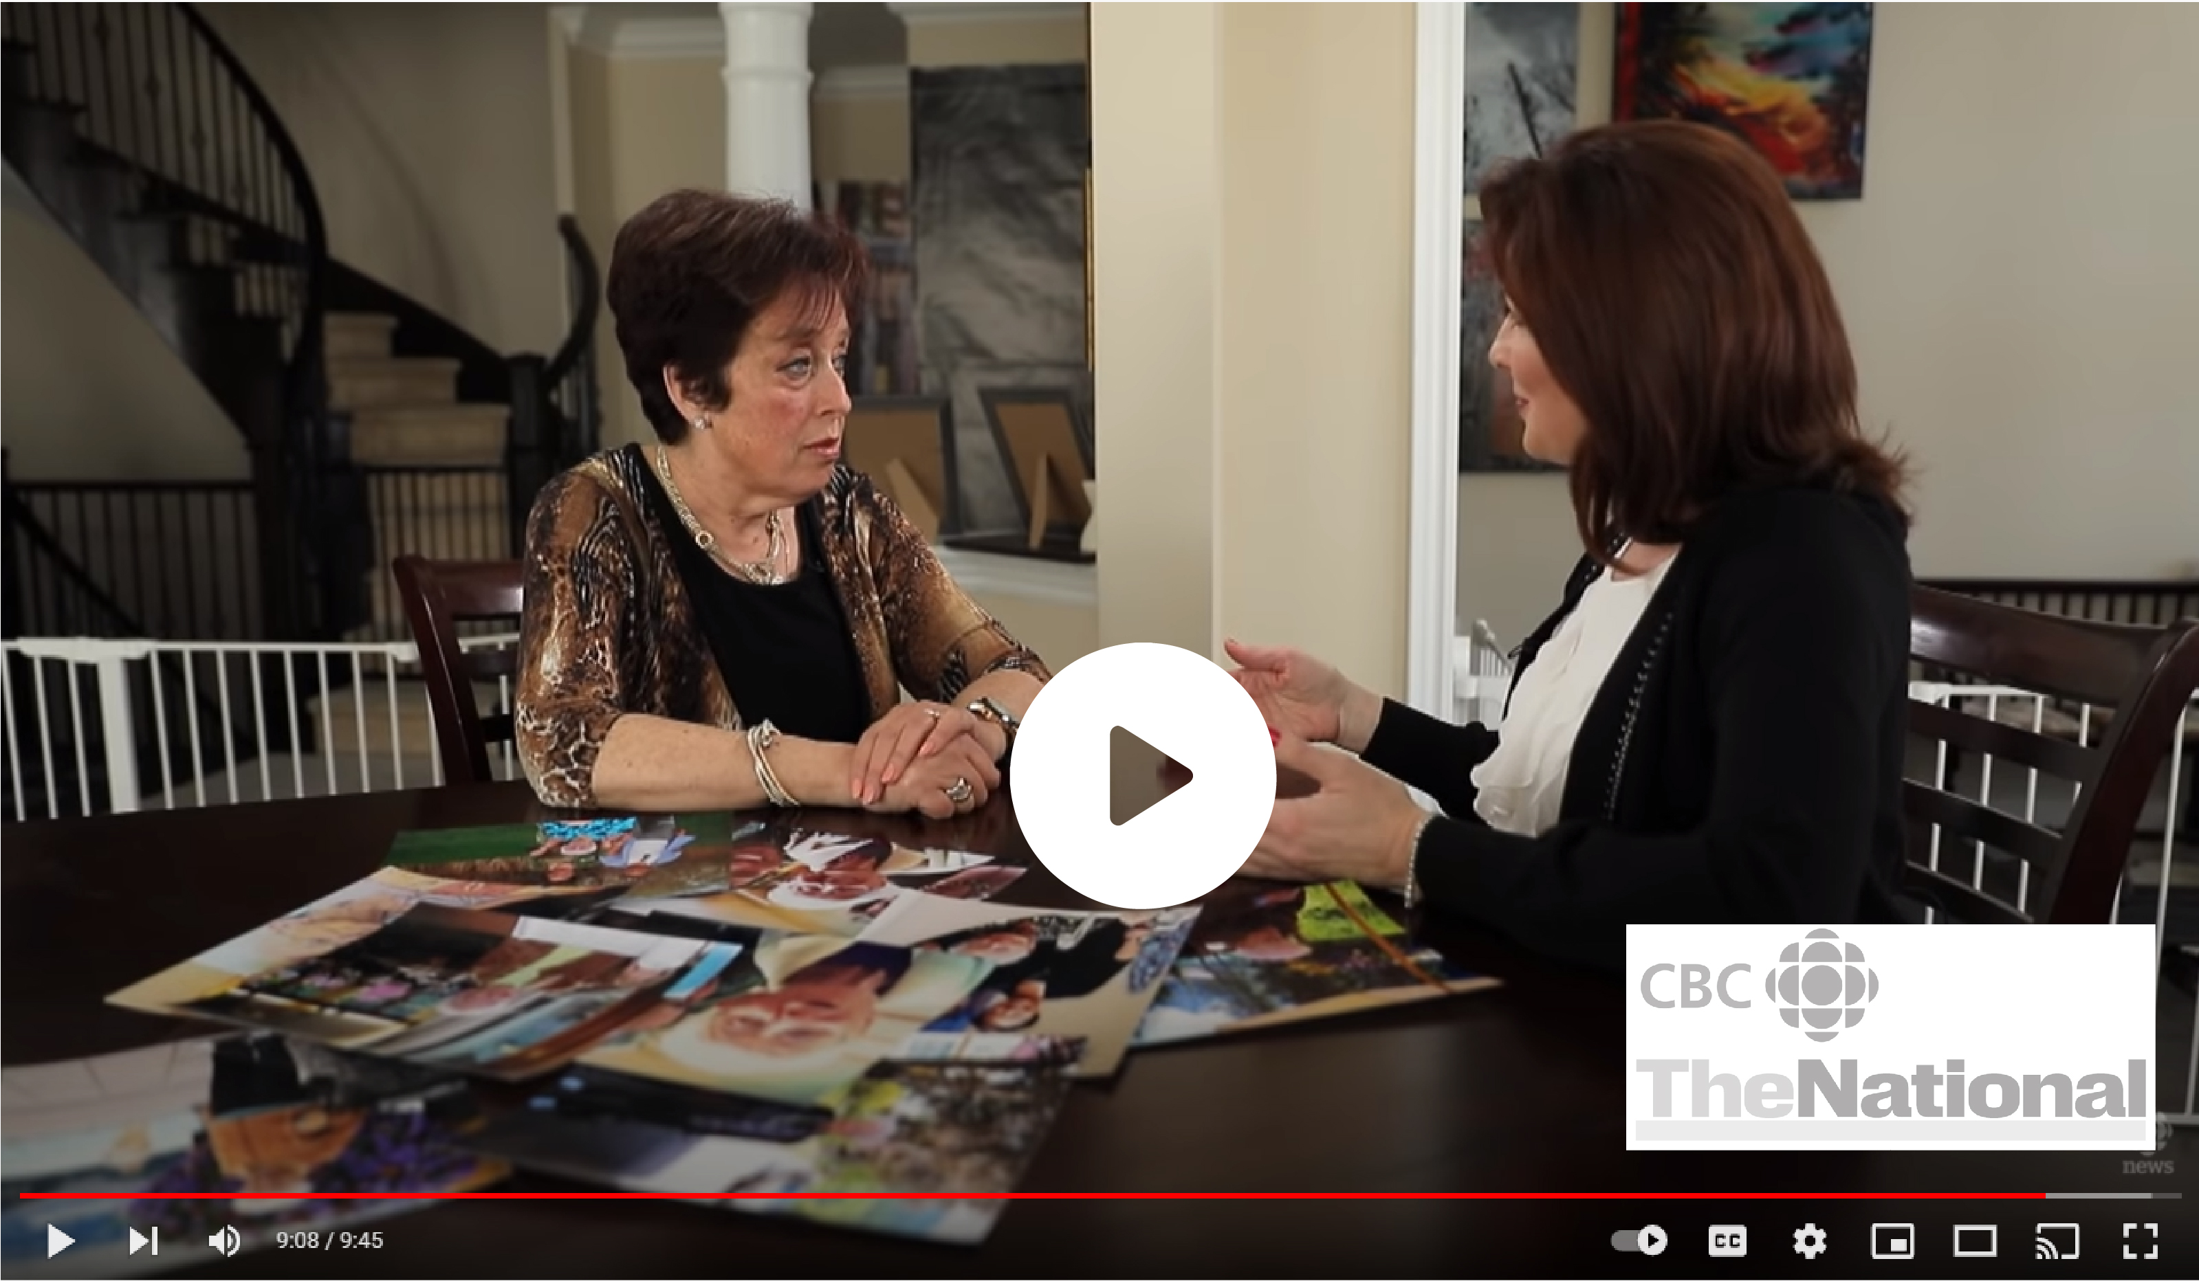
The National YouTube 影片
“Are elderly victims of sexual assault getting the justice they deserve?”
https://youtu.be/Py-91YMGeqc

Slide 8
風險因素
居於共享住處的長者遇到接觸、衝突和受不善對待之可能性，比獨居長者高。
身為女性
性別多樣
缺乏支援網絡/保護 - 這是為何許多男性成為虐待目標（HealthlinkBC）
年齡 - 不幸的是，長者年紀越大，被虐待的風險越大
有認知/記憶障礙
肢體殘障者
被孤立會使受害者獲得協助、支援或舉報虐待的能力受到限制
正面對家人或照顧者的疏忽 - 疏忽照顧可能意味著虐待或會升級，或者可能意味著沒有人察覺虐待的跡象
約克區 Women's Support Network

Slide 9
警號
性虐待
肢體虐待
  骨盆損傷
  胃部問題和潰瘍
  在社交或情感上對他人表現退縮
  撕破、染血、有污漬的內衣
  以前從未出現過的走路或坐立問題
  性傳染病
  生殖器或大腿內側瘀傷
  生殖部位出血或疼痛
  胸痛和心絞痛
  高血壓
  呼吸問題
  焦躁
  憂慮
  抑鬱
  焦慮
  孤立
  內疚
  羞愧
  尷尬
  驚恐發作
  創傷後壓力障礙症
約克區 Women's Support Network

Slide 10
您可如何協助
保持警惕
識別警號
提問
仔細聆聽
給予支援——讓他們告訴你其需要
查找和分享本地資源

Slide 11
安全的回應
如果有人告訴您他們受到虐待，說以下一些話會有幫助：
「我相信你。」
「這不是你的錯。」
「我擔心你的安全。」
「我會支持你和你所作的決定。」
「我可以怎樣幫忙？」

Slide 12
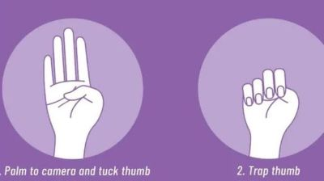
求助信號
如看到有人使用「求助信號」，則應以安全的方式接觸，以了解他們需要和希望您怎樣做。
如果您或您認識的人身陷即時危險，請致電 911 或您當地的緊急服務（警察、消防、救護車）。
Canadian Women’s Foundation

Slide 13
安全規劃
妥善保管您的個人文件並考慮在緊急情況下的應對方法，尤為重要。 您可考慮整理一個應急包，內含：
緊急聯絡電話號碼（例如：家人、朋友、避難處）
現金/額外的衣服/眼鏡/助聽器/輔助裝置
藥物清單和至少 3 天的藥量，以及藥房電話號碼
重要文件/身份證/SIN/護照/醫療卡/門匙/銀行資料等的副本
最重要的是，確定在家中和在戶外安全躲避的地方，以及逃生路線

Slide 14

虐老屬違法嗎？
侵犯權利和自由
系統性虐待（或制度性虐待）
如果有人干預長者作出選擇的能力，尤其是有關選擇受到法律保障。
  干預信仰習俗或傳統
  扣留郵件或資訊
  剝奪私隱
  禁止訪客
  支配他人如何花費他本人的金錢
  在沒有正當理由下將他人送進院舍
所指的是傷害或歧視長者的規條、法例、政策或社會做法
  為明顯中立之目的而制定、但卻損害有關人士的規條
  在不必要時以束縛身體作為防止跌倒的方法
  單純為省時省力，而替一個人穿上尿片，以取代協助他們去洗手間
  人手短缺或缺乏員工培訓（疏忽）

Slide 15

虐老實屬違法
加拿大的刑法訂明以下
與虐老有關的指控：
詐騙（第380 條）
騷擾（第264 條）
襲擊（第266 條）
恐嚇（第423 條）
未有提供生活基本所需（第215 條）
強行禁錮（第279 條）
非法禁錮（第279 條）
行使偽造文件（第368 (1) 條）
用武器襲擊（第267 條）
威脅（第264.1 條）
偷竊（第332 (1) 條）
利用代理權偷竊（第331 條）
過失殺人（第236 條）
性侵犯（第271 條）

Slide 16
“It’s Not Right!”Neighbours, Friends and Families for Older Adults
即時危險 911
資源：尋求協助
211Ontario 211
長者安全熱線 1-866-299-1011
安省防止虐老熱線 416-916-6728
www.eapon.ca
閃高郡防止虐老網絡
www.psan-sc.ca
約克區防止虐老委員會 www.elderabuse-yorkregion.ca
CHATS - 長者社區及家居協助
（照顧者支援團隊） 1-877-452-4287 www.chats.on.ca
Notes:
您可添加幻燈片以提供有關您所在地區的長者支援服務和機構之本地聯絡詳情。

Slide 17
“It’s Not Right!”Neighbours, Friends and Families for Older Adults
額外資源：
Women's Support Network
of York Region 24/7 危機熱線： 1-800-263-6734
Canadian Centre for Men 289-317-0145
and Families
安省照顧者求助熱線 1.833.416.2273
法律學會轉介服務 1-855-947-5255
Legal Aid Ontario (安省法律援助) 1-800-668-8258
安省 Crime Stoppers 1-800-222-8477
南閃高警方 905-775-3311
艾利斯頓安省警方 705 434-1939
約克區警方 1-866-876-5423 內線 6697
受害者支援熱線
24/7 提供多語言服務 1-888-579-2888
Notes:
您可添加幻燈片以提供有關您所在地區的長者支援服務和機構之本地聯絡詳情。

Slide 18

「這是不對的！」

Slide 19


